Slide 1

日本原子力学会 教育委員会の進める
CPD(継続研鑽)登録制度の
現状と課題
2018年3月27日
教 育 委 員 会 技術者教育小委員会
○浜崎 学、 芳中 一行、 高田 英治

Slide 2
お話しする内容
継続研鑽CPDとは?
学協会によるCPD支援の一般的モデル
１F事故に関する学会事故調の提言
日本原子力学会CPD, 過去の取り組み
CPDの再生に向けて～太陽政策的CPDの試行
取り組みの推移、現状、実績、課題
現状と課題のまとめ

Slide 3
継続研鑽CPDとは？
日本工学会CPDガイドラインに示された定義
CPD とは、Continuing Professional Development の略で、技術者が自らの技術力や研究能力向上のために自分の能力を継続的に磨く活動を指し、継続教育、継続学習、継続研鑽などを意味する。
CPDの範囲(同ガイドライン)
① 能力を磨く活動：講演会・講習会・シンポジウム・研修会・見学会などへの参加、論文発表、口頭発表、執筆活動、資格取得、自己学習など
② 実務を通じた活動：プロジェクトリーダー業務、特許取得など
③ 社会貢献活動 ：学協会委員会、講演会講師、技術指導など

Slide 4

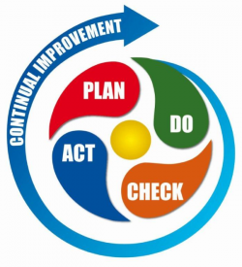
学協会によるCPD支援の一般的モデル
学協会による会員向け
自己研鑽支援サービス
会員の自己研鑽活動
情報照会
CPD プログラム 及びCPD機会
セミナー/シンポジウム/ワークショップ
レポート/文献/専門誌等 …
情報提供
実績登録
会員の CPD 実績記録 の維持管理
登録実績証明
Notes:
Professional societies play crucial roles to help their member to implement CPD in an organized manner.
It is recommended that you should establish PDCA cycle for your CPD implementation.
Professional societies provide number of Programs such as seminars , symposia, workshops, reports, literatures or journals that can be utilized for CPD.
Also, many professional societies provide CPD registration service. You register each CPD effort onto the CPD records data base of the society. Some professional societies provide Certification for CPD implementation. It can be used as an evidence of your effort.
But this is usually based on honor system, quality of certification is always an issue. Institute of Professional Engineers of Japan is doing sampling audit for CPD records for keeping quality of CPD certification.

Slide 5
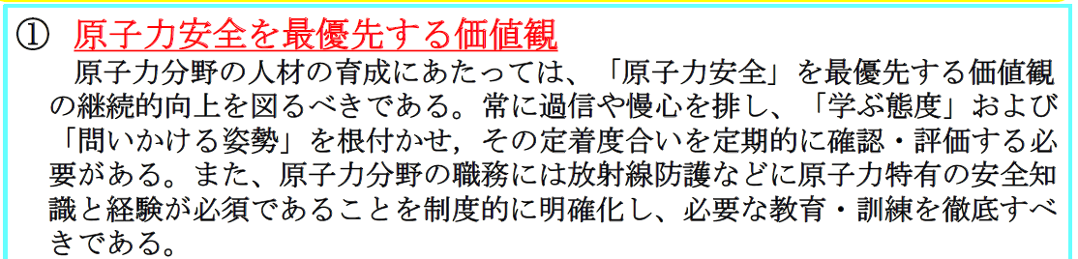
1F事故に関する学会事故調の提言
CPDとの親和性
が、強く示唆されている
Ref. http://www.aesj.or.jp/jikocho/jikochohokoku20140308.pdf

Slide 6
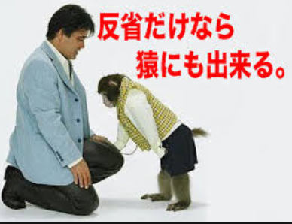
日本原子力学会CPD，過去の取り組み
2002年 日本工学会のCPDの議論に参画
原子力教育・研究特別専門委員会にCPD-WGを設置
2008年5月より「日本原子力学会CPD登録システム」を運用
日本技術士会の登録システムを流用
5年間の運用試行後、継続再判断が前提
運営資金は産業界からの寄付
皆さん、知ってました？
2009年 利用者数、登録件数が伸びず、システム運用停止決定
利用実績： ９名(実数)， 延べ５９８件
痛切なる反省
会員への周知・理解浸透・啓発不足
インセンティブがない
既存のフルスペック自己申告システムの流用

Slide 7


ＣＰＤの再生に向けて
2012年度、教育委員会が小委員会制に移行
技術者教育小委員会を設置し、「原子力関係技術者の継続的教育」、「資格認定」がミッションに
CPD再構築に向け、活動を開始。まずは過去の反省から
日本工学会CPD協議会にも同小委から委員を派遣
2015年10月、「太陽政策的CPD」により登録を再開
技術者教育小委員会の｢家内制手工業」（自転車操業）で見切り発車
～見る前に跳べ！～

Slide 8
太陽政策的ＣＰＤの試行
太陽政策的ＣＰＤとは？
原子力学会内の、各種委員会、部会、連絡会等の主催する教育的行事のいくつかを、教育委員会推奨CPDプログラムとして選定
教育委推奨CPDプログラムに参画した学会員の実績を、自動的にCPD登録し、「CPD実施証明書」、「CPD実績登録証明書」をメール送付
会員側には一切手間がかからず、証明書が手元に届く⇒太陽政策
目的は、あくまで、「CPDという考え、仕組の普及啓発」
取り組みの経過
2014年8月、日本原子力学会内（部会等運営委員会）にて、教育委員会より、各部会・連絡会に協力を要請（情報提供）
理事会直轄の倫理委員会、標準委員会に協力要請
2015年3月、実施の方向で理事会了解取得
2015年10月、原子力安全部会主催セミナーより登録を再開

Slide 9
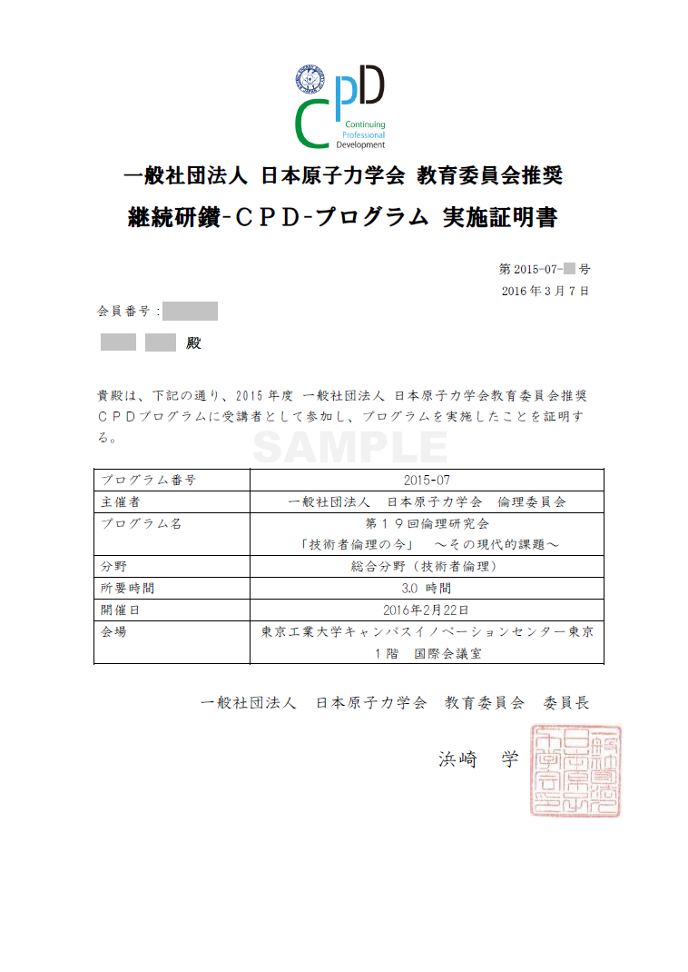
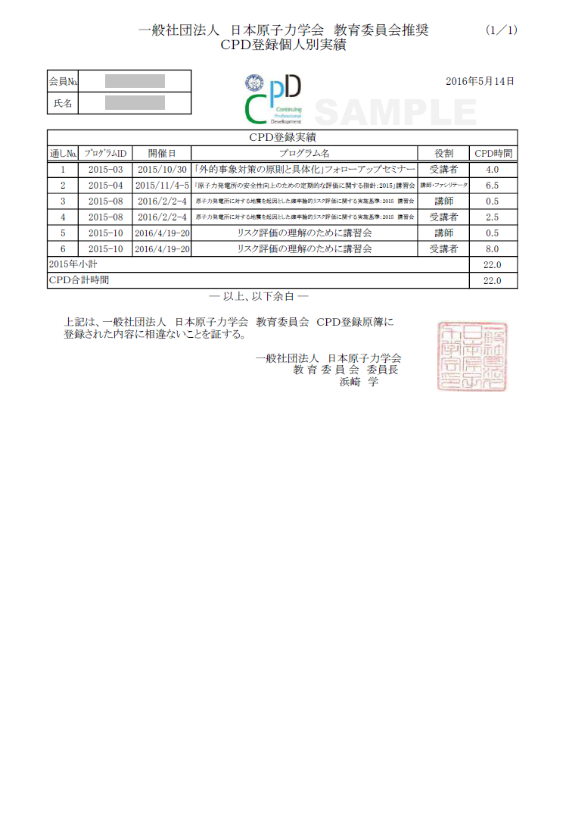
証明書サンプル

Slide 10
｢太陽政策的」CPD登録の推移
延べ484件
実数328名
2015年度
2016年度
2017年度

Slide 11
ＣＰＤ登録実績の現状(2018.３)
分野別 推奨CPDプログラム数
分野別 CPD登録件数
安全性向上に密着
原子力の社会性

Slide 12
ＣＰＤ登録実績の現状(2018.３)

Slide 13
「リピーター」の伸び悩み
2015年度
2016年度
2017年度

Slide 14
現状 及び 今そこにある課題
太陽政策的CPDに一定の進展あるも既に失速気味
安全性向上、倫理を含めた原子力の社会性関連分野に進展 あるも、
2016年度をピークとして2017年度は既に登録プログラム数漸減
当初より原子力・放射線の基礎基盤分野で低調
各部会の夏期セミナー登録が定着せず
（2016年度：4部会 74件登録 ⇒ 2017年度: ２部会 50件登録）
⇒ 各部会事務局の負担が課題か？
進まぬ広報宣伝（家内制手工業的・ゲリラ的運営に限界）
CPDの意義の認知度向上、ニーズ創出にはまだ遠い
⇒ 原子力学会ＨＰ、メール情報配信サービスを活用した広報強化要
学会としての本気度（人・モノ・金）も問われる
リピーターに伸び悩み
インセンティブ（資格制度、特典等）⇒ ここも人・モノ・金
CPD実績活用の呼び掛け （自己啓発アピール、成績考課等）不足

Slide 15
前途まことに遼遠
長期目標：あるべき姿のCPDへのステップアップ
ニーズに合ったプログラムの体系化（実務的分野～基礎基盤分野）
他学協会プログラムを活用した学際的幅拡げ
会員の自己申告ベースで運営可能なシステムに
個人実績（発表、講演、執筆、指導等）も登録可能に
自己申告内容の品質確保：監査等（ここも人・モノ・金)
登録システムの全面改修が必要
(人・モノ・金)
教育委員会の活動から、
原子力学会大での取り組みへの格上げ
が必須と思われる

Slide 16
ＣＰＤプログラム教育委員会推奨実績(１)
プログラム名(2015年度) | 主催
｢原子力安全分野におけるリスク情報の活用の現状と課題｣ﾌｫﾛｰｱｯﾌﾟｾﾐﾅｰ | 原子力安全部会
第３回 若手交流フォーラム | 熱流動部会
｢外的事象対策の原則と具体化｣フォローアップセミナー | 原子力安全部会
原子力発電所の安全性向上のための定期的な評価に関する指針 講習会 | 標準委員会
原子力発電所におけるシビアアクシデントマネージメントの整備及び維持向上に関する実施基準：2013 講習会 | 標準委員会
原子力発電所の出力運転状態を対象とした確率論的リスク評価に関する実施基準(レベル1PRA編):2013 講習会 | 標準委員会
第19回倫理研究会 「技術者倫理の今」 ～その現代的課題～ | 倫理委員会
原子力発電所に対する地震を起因とした確率論的リスク評価に 関する実施基準：2015 講習会 | 標準委員会
外部ハザードに対するリスク評価方法の選定に関する実施基準：2014 講習会 | 標準委員会
リスク評価の理解のために講習会 | 標準委員会
「発電用軽水型原子炉の炉心及び燃料の安全設計に関する報告書」講習会 | 標準委員会

Slide 17
ＣＰＤプログラム教育委員会推奨実績(2)
プログラム名(2016年度) | 主催
「原子力発電所の高経年化対策実施基準：2015」講習会 | 標準委員会
「福島第一原子力発電所における今後のﾘｽｸ要因とその防護策」ﾌｫﾛｰｱｯﾌﾟｾﾐﾅｰ | 原子力安全部会
核燃料部会 夏期セミナー | 核燃料部会
Japan-IAEA Joint Nuclear Energy Management School | IAEA, AESJ他
第4回 原子力安全夏期セミナー | 原子力安全部会
第48回 炉物理夏期セミナー | 炉物理部会
「余裕深度処分対象廃棄体の製作要件及び検査方法:2015」講習会 | 標準委員会
ヒューマン・マシン・システム研究部会2016年度夏期セミナー | HMS研究部会
日本原子力学会シニアネットワーク連絡会 第17回シンポジウム エネルギーは我が国の生命線／このままで大丈夫か | SNW連絡会
シミュレーションの信頼性確保に関するガイドライン：2015 講習会（東京） | 標準委員会
リスク評価の理解のために講習会 | 標準委員会

Slide 18
ＣＰＤプログラム教育委員会推奨実績(3)
プログラム名(2016年度) | 主催
原子力発電所の確率論的ﾘｽｸ評価用のﾊﾟﾗﾒｰﾀ推定に関する実施基準：2015 講習会 | 標準委員会
「原子力発電所の出力運転状態を対象とした確率論的リスク評価に関する実施基準（レベル1PRA編）：2013 講習会 | 標準委員会
平成28年度 倫理研究会『東日本大震災における良好事例からの検討』 | 倫理委員会
原子力発電所に対する地震を起因とした確率論的リスク評価に関する実施基準：2015 講習会 | 標準委員会
プログラム名(2017年度) | 主催
若手討論会（NEFY）「原子力の未来をどう描くか？若手が考えるシナリオ2040」 | 若手連絡会
リスク評価の理解のために講習会 2017 その1～初心者向け講習～ | 標準委員会
ヒューマン・マシン・システム研究部会 2017年夏期セミナー | HMS研究部会
「原子力安全文化醸成への取組みの現状と課題」ﾌｫﾛｰｱｯﾌﾟｾﾐﾅｰ | 原子力安全部会
第１回 再処理・リサイクル部会 夏期セミナー | 再処理・ﾘｻｲｸﾙ部会

Slide 19
ＣＰＤプログラム教育委員会推奨実績(4)
プログラム名(2017年度) | 主催
ｼﾆｱﾈｯﾄﾜｰｸ連絡会 第18回ｼﾝﾎﾟｼﾞｳﾑ ｴﾈﾙｷﾞｰ政策の展望と福島の復興に向けて | SNW連絡会
リスク評価の理解のために講習会 2017 その2～技術者向け講習～ | 標準委員会
第13回 再処理・リサイクル部会セミナー | 再処理・ﾘｻｲｸﾙ部会
原子力発電所の出力運転状態を対象とした確率論的リスク評価に関する実施基準（レベル1PRA編）講習会 | 標準委員会
「継続的な安全性向上対策採用の考え方について」講習会 | 標準委員会
「原子力規制の今後への期待」フォローアップセミナー | 原子力安全部会

